Slide 1



Nové modulové výukové a inovativní programy - zvýšení kvality ve vzdělávání
INVESTICE DO ROZVOJE VZDĚLÁVÁNÍ
CZ.1.07/1.1.10/01.0063
Tento projekt je spolufinancován Evropským sociálním fondem a státním rozpočtem ČR

Slide 2
Průmyslová revoluce
Dějepis, 8.ročník
Mgr. L. Šnorková

Slide 3
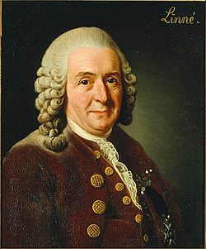
Carl von Linné, botanik uspořádal a pojmenoval rostliny a živočichy

Slide 4
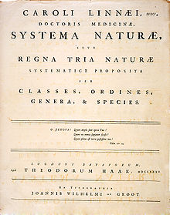
Titulní stránka knihy Systema naturae z roku 1735

Slide 5
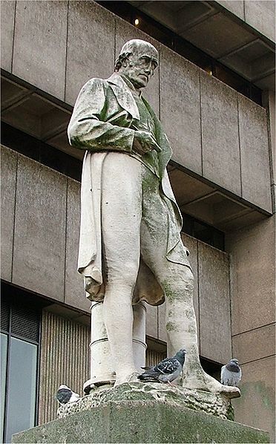

James Watt
vlastní podpis

Slide 6
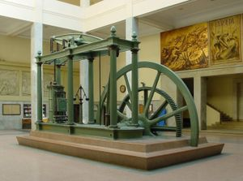
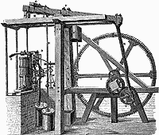
Parní stroj

Slide 7
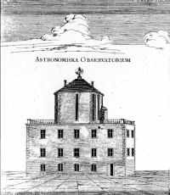
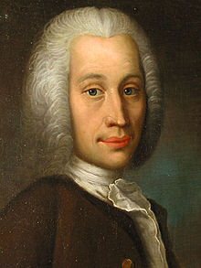
Celsius a jeho observatoř

Slide 8
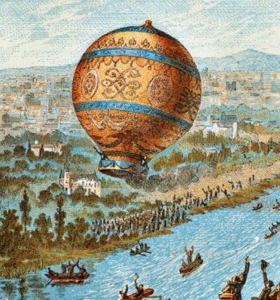
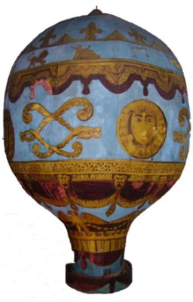
První balony bratří Montgolfiérů

Slide 9
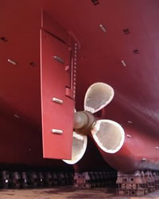
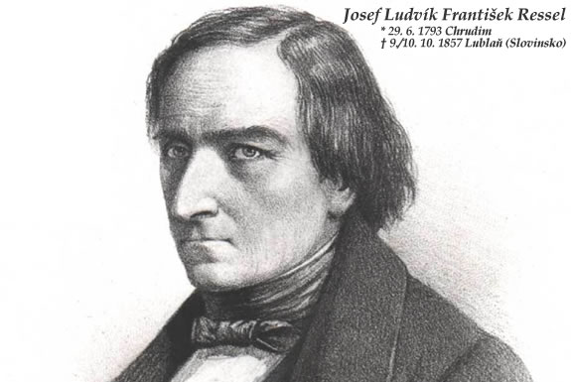
Josef Ressel, vynálezce lodního šroubu

Slide 10
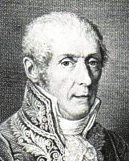
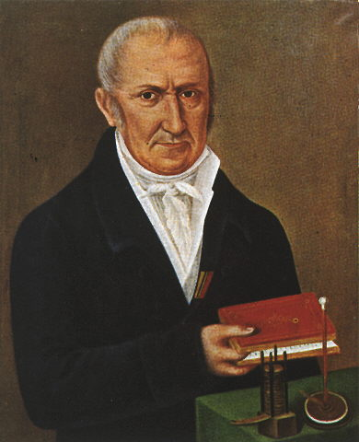
Alessandro Volta

Slide 11
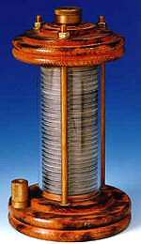
Voltův sloup, první elektrický článek

Slide 12
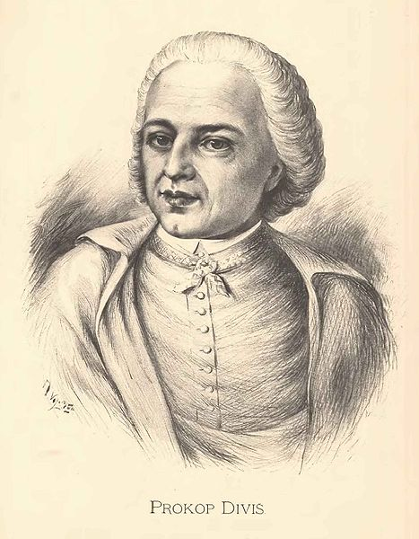
Prokop Diviš, vynálezce bleskosvodu
Viz obrázek učebnice str.61

Slide 13
Průmyslová revoluce
Rozvoj věd –matematika (stavba pevností)
- astronomie (pohyb komet, tvar
Země)
- fyzika(elektřina Galvani, Volta,
měření teplot Celsius)
- Carl Linné třídění rostlin a živočichů
- parní stroj James Watt
stroje nahrazují ruční práci, změny v dopravě
první balony
bleskosvod ( Prokop Diviš)

Slide 14
Předpoklady průmyslové revoluce:
1. peníze (kapitál)
2. pracovní síla
3. zdroj surovin
4.odbytiště(kolonie)
5. smysl pro technické vynálezy

Slide 15
Důsledky PR:
bezohledné ničení krajiny
nelítostný přístup k lidem
kruté pracovní podmínky, nízké mzdy,práce dětí
Samostatná práce žáků:
Nakresli obrázek krajiny před a
v době prům. revoluce.

Slide 16
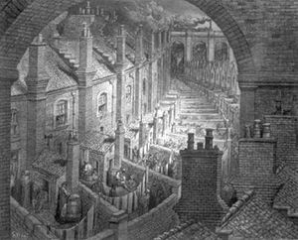
Londýn, zamořené město

Slide 17
zdroje
http://cs.wikipedia.org/wiki/Carl_Linn%C3%A9
http://www.converter.cz/fyzici/watt.htm
http://cs.wikipedia.org/wiki/Anders_Celsius
http://www.letectvi.cz/letectvi/Article65728.html
http://cs.wikipedia.org/wiki/Josef_Ressel
http://cs.wikipedia.org/wiki/Alessandro_Volta
http://cs.wikipedia.org/wiki/Prokop_Divi%C5%A1

